Slide 1
ПРОЕКТ
«Технопарковое движение –
эффективное управление сетью дополнительных общеобразовательных программ технической направленности»
НОМИНАЦИЯ:
Управленческий проект, раскрывающий реализуемую модель управления сетью дополнительных общеразвивающих программ, включая инновационные (на стадии описания проекта).
МКУ «Управление образования»
Саткинский муниципальный район
СОСТАВ КОМАНДЫ:
Араптанова О.В. –
начальник ММС
МКУ «Управление образования»;
Боркова А.В. –
заместитель директора
по УВР МБОУ «СОШ № 9»;
Платонов К.А. –
заместитель директора
по УВР МКОУ «СОШ № 10».

Slide 2
Проблемы:
Компетенции обучающихся, на формирование которых ориентирован проект:
1. Управление проектами (умение конструировать, планировать и организовывать
выполнение проектов и процессов).
2. Клиентоориентированность (умение работать с запросами потребителя).
3. Работа с людьми (умение работать с группами и отдельными
людьми).
4. Навыки художественного творчества (способность к художественному
творчеству, наличие развитого эстетического вкуса).
5. Информационная компетенция;
6. Техническая компетенция.
Целевая аудитория:
воспитанники детских садов, учащиеся школ всех уровней образования.
Рынок труда района имеет потребности в специалистах технического профиля;
В районе отсутствует комфортная инновационная проектно-продуктивная среда, ведущая к популяризации инженерных и рабочих профессий;
Отсутствует муниципальная система выявления, развития и поддержки талантливых воспитанников и учащихся в области научно-технического творчества.
Ресурсов образования недостаточно для привлечения и вовлечения кадров для научно-технологического развития района.
Цель проекта:
формирование модели эффективного управления сетью ДОП в рамках технопаркового движения СМР с последующим рыночным продвижением «технопродуктов».
Проектная идея: сеть ДОП технической направленности в рамках технопаркового движения позволяет интегрировать ресурсы образования, науки и производства.

Slide 3
ЗАДАЧИ ПРОЕКТА:
ПРОЦЕССНАЯ КАРТА:
1. Разработать и утвердить в Программе развития технопарка «СТУПЕНИ» на 2018-2019 гг. СМР план муниципальных/межрегиональных мероприятий (мастер-классов, семинаров, конференций) для педагогов по оценке качества ДОП технической направленности.
2. Разработать и утвердить в Программе развития технопарка «СТУПЕНИ» на 2018-2019 гг. СМР план муниципальных/межрегиональных мероприятий (мастер-классов, семинаров, конференций) по оценке качества условий реализации ДОП технической направленности.
3. Разработать и утвердить в Программе развития технопарка «СТУПЕНИ» на 2018-2019 гг. СМР план муниципальных/межрегиональных мероприятий (мастер-классов, семинаров, конференций) для воспитанников и обучающихся по оценке качества результатов освоения ДОП технической направленности.
4. Разработать систему мастер-классов для руководителей общеобразовательных организаций с целью их мотивации к взаимовыгодному сотрудничеству с предприятиями (в т. ч. к подписанию соглашений/договоров на предмет совместной реализации ДОП по направлениям технопарка);
5. Сформировать медиаплан по продвижению бренда технопарка «СТУПЕНИ» и «технопродуктов» для привлечения новых партнёров (промышленных предприятий и организаций бизнес-сообществ).
1. Разработаны и утверждены в Программе развития технопарка «СТУПЕНИ» на 2018-2019 гг. СМР 11 мероприятий (мастер-классов, семинаров, конференций) для педагогов по оценке качества ДОП технической направленности.
Разработаны и утверждены в Программе развития технопарка на 2018-2019 гг. СМР 2 муниципальных мероприятия (конкурс на лучший раздел «Технопарковое движение» на сайте ОО, конкурс на лучший медиаматериал по технопарковому движению).
Разработаны и утверждены в Программе развития технопарка «СТУПЕНИ» на 2018-2019 гг. СМР 6 муниципальных мероприятий (конкурсы, фестивали, конференции) для воспитанников и обучающихся по оценке качества ДОП технической направленности.
4. Разработана система мастер-классов для руководителей общеобразовательных организаций с целью их мотивации к взаимовыгодному сотрудничеству с предприятиями (в т. ч. к подписанию соглашений/договоров на предмет совместной реализации ДОП по направлениям технопарка).
5. Сформирован медиаплан по продвижению бренда технопарка «СТУПЕНИ» и «технопродуктов» для привлечения новых партнёров (промышленных предприятий и организаций бизнес-сообществ).

Slide 4
Ожидаемые результаты проекта:
КОЛИЧЕСТВЕННЫЕ
КАЧЕСТВЕННЫЕ
1. ОХВАТ доп. образованием увеличится
с 20 % до 28 % за 2018-2019 гг. в том числе и за счёт расширения разнообразия программ ДОП технической направленности в рамках технопаркового движения.
2. КОЛИЧЕСТВО ДОП тех. направленности увеличится с 10 программ до 15 программ.
3. Увеличится КОЛИЧЕСТВО образовательных организаций, осуществляющих реализацию ДОП в рамках соглашений с предприятиями-партнёрами.
4. В СМР появится модель управления сетью ДОП в рамках технопаркового движения с последующим рыночным продвижением «технопродуктов».
5. Увеличится количество «технопродуктов», имеющих рыночную востребованность у предприятий-партнёров.
6. Увеличится количество педагогов, участвующих в обобщении опыта по направлениям деятельности технопарка.
Воспитанники и учащиеся эффективно проявят себя в технических конкурсах и соревнованиях, заняв призовые места (уровень сформированности заявленных компетенций).
2. Образовательные организации обновят материальную базу, необходимую для реализации ДОП технической направленности (за счёт вложений предприятий партнёров в обмен на «технопродукты»).
3. Появится мотивация у воспитанников и обучающихся в создании новых «технопродуктов».
4. В технопарковое движение войдут новые резиденты (предприятия-партнёры), формирующие дальнейший рыночный спрос.
5. Образовательным организациям, показавшим эффективную реализацию программ ДОП технической направленности, будут выделены средства из муниципального бюджета.

Slide 5
РЕСУРСЫ ПРОЕКТА
.
Кадровое обеспечение
Программы ДОП реализуют педагоги информатики, педагоги доп. образования, педагоги-психологи, учителя черчения, старшие воспитали (14 педагогов), также рабочие с производства (5 человек).
Финансовое обеспечение
Финансирование проекта происходит как из внебюджетных источников (платные дополнительные услуги), так и с помощью муниципального бюджета. Финансовую помощь оказывают предприятия-партнёры, работающие в рамках соглашений с ОО и ДОО, заинтересованные в «технопродукте».
Материально-техническое
обеспечение
Для реализации Проекта используются 10 полных кабинетов робототехники, среди которых один имеет статус Муниципального ресурсного центра, а второй – Центр образовательной робототехники.
-3 набора «ROBOTREK» в т.ч. Для детей с ОВЗ, «НЕЙРОТРЕК». Имеются 2 мультстудии с полным техническим оснащением для реализации ДОП по направлению «Компьютерная анимация». Для реализации ДОП по направлению «IT- программирование» имеются 2 лицнзионные программы «ACTION SKRIPT 0.3» и «ADOBE ANIMATE».
Научно-методическое
обеспечение.
10 ДОП технической направленности, разработки мастер-классов по всем направлениям технопаркового движения, 2 разработки программ стажировок, 20 конспектов семинаров, обобщение опыта, медиаресурсы (на сайте МКУ «Управление образования» в том числе.

Slide 6
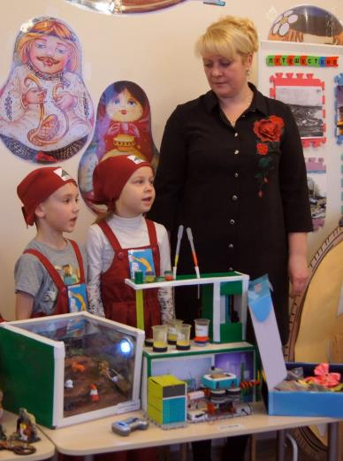
РИСКИ ПРОЕКТА И ИХ МИНИМИЗАЦИЯ
Отсутствие у руководителей ОО желания и потребности вступать в технопарковое движение.
Отсутствие мотивации у руководителей проучивать кадры под направления технопарка «Образовательная робототехника», «Компьютерная анимация», «IT- программирование».
Отсутствие заинтересованности организаций-партнёров в совместной деятельности.
Замена куратора проекта.
Муниципальный этап состязаний Всероссийского роботехники Форума ДОО «ИКАРёнок» (с участием Ашинского района, Снежинский городской округ, Челябинск (ДЮТ)).
29

Slide 7
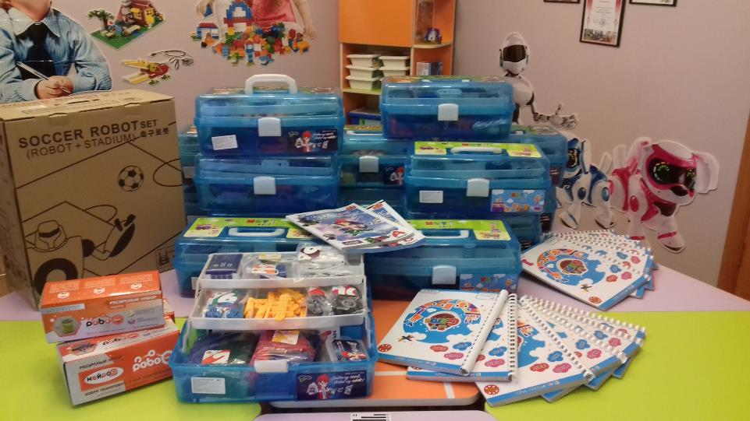
Освоение Д/С № 32 средств администрации Саткинского муниципального района и приобретение 15 видов конструкторов

Slide 8
ПРОЕКТ
«Технопарковое движение –
эффективное управление сетью дополнительных общеобразовательных программ технической направленности»
НОМИНАЦИЯ:
Управленческий проект, раскрывающий реализуемую модель управления сетью дополнительных общеразвивающих программ, включая инновационные (на стадии описания проекта).
МКУ «Управление образования»
Саткинский муниципальный район
СОСТАВ КОМАНДЫ:
Араптанова О.В. –
начальник ММС
МКУ «Управление образования»;
Боркова А.В. –
заместитель директора
по УВР МБОУ «СОШ № 9»;
Платонов К.А. –
заместитель директора
по УВР МКОУ «СОШ № 10».

Slide 9
Соглашения о сотрудничестве с предприятиями-партнёрами в 2018-2019 гг.
Компьютерная анимация:
МАОУ «СОШ № 5» и МБУ «ЦРТ СМР»
МБОУ «СОШ № 9» и ФГБУ «Национальный парк «Зюраткуль»
МКДОУ «ЦРР-Д/С № 40» и МУП «МКЦ»
МКОУ «СШИ р.п. Межевой» и православный Приход храма Спиридона Тримифунтского
Образовательная робототехника:
МБОУ «СОШ № 4» и ООО «Группа Магнезит»
«ЦРР-Д/С № 32» и ГБУ ДО «ДЮТТ»
МКДОУ «Д/С № 18» и ЗАО «Зюраткуль» швейная фабрика № 1
МКДОУ «Д/С № 38» и:
-предприятия-партнера ООО «Бакальское рудоуправление»
- с ГБПОУ «Бакальский техникум профессиональных технологий и сервиса имени М.Г. Ганиева»
IT-программирование
МАОУ «СОШ № 12» и ООО «Бакальское рудоуправление»

Slide 10
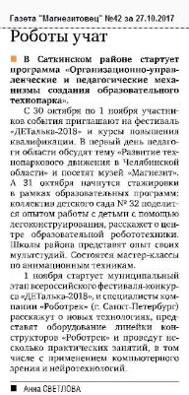
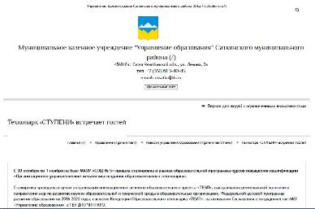
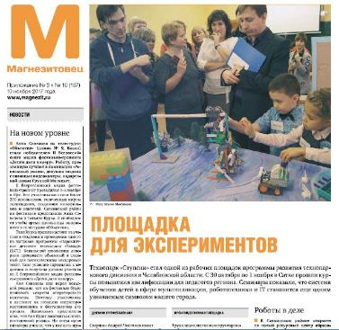
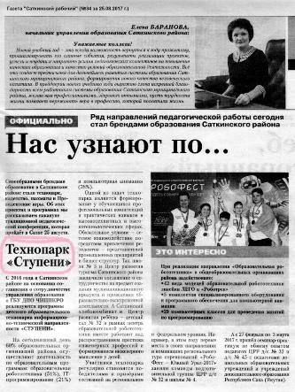
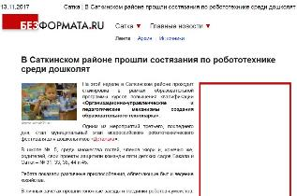
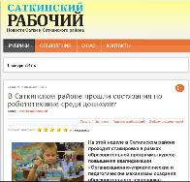
СМИ о технопарке
«СТУПЕНИ» :
Газета «Магнезитовец»
Газета «Саткинский рабочий»
Официальные сайты изданий

Slide 11
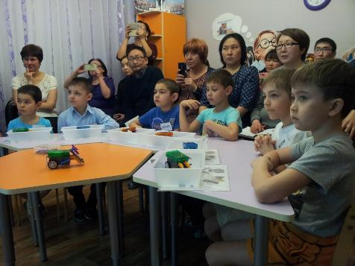
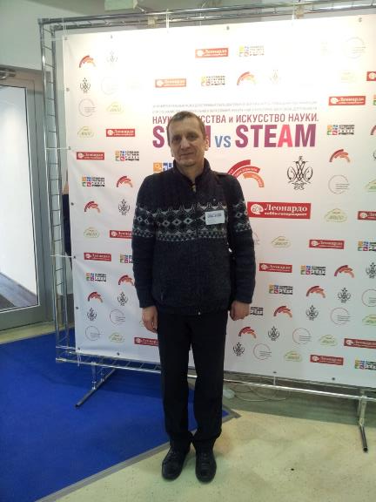
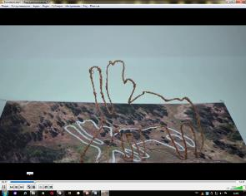
VII межрегиональный межведомственный образовательный форум
«Наука искусства и искусство науки» (Москва) (Март, 2017)
Педагоги дошкольных образовательных учреждений Саткинского муниципального района и учреждений дополнительного образования республики Саха (Якутия)
Февраль, 2017
Фрагмент новых анимационных технологий при создании мультпродукта для резидента «Центр туризма»
(«Зюраткуль»)

Slide 12
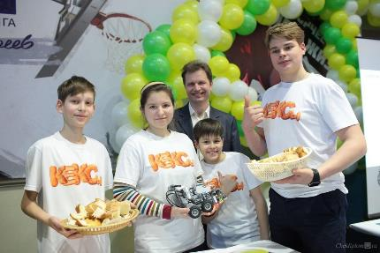
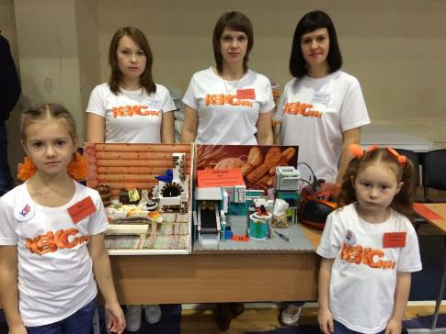
Всероссийские робототехнические соревнования «РОБОФЕСТ» (5 чел.) и конкурс -фестиваль «ДЕТалька»
( 5чел.) – Москва, март и апрель, 2017 г.
Региональные робототехнические соревнования «РОБОФЕСТ»,
март, 2017 г.

Slide 13
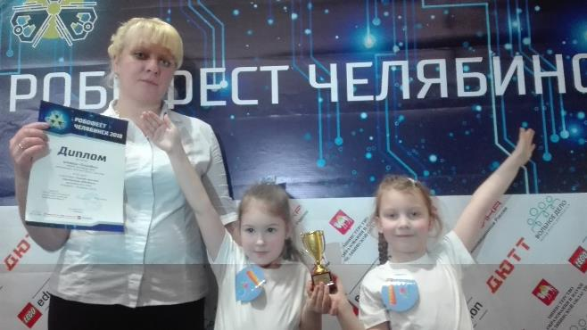
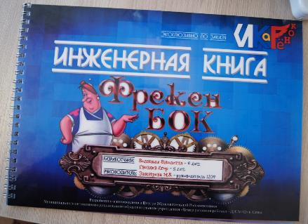
Д/С № 18 и проект «Модель раскройно-швейной установки для домашнего использования» совместно с ЗАО «ЗЮРАТКУЛЬ» Швейная фабрика № 1
ПРИЗЕРЫ «Робофест-2018» (Челябинск)
Инженерная книга ЦРР Д/С № 32 совместно с ОО «Брейн Девелопмент» проект «Инженерная книга» и макет Фрёкен Бок (робот) ПРИЗЁРЫ
«Робофест -2018» (Москва)

Slide 14
СОДЕРЖАНИЕ ОБРАЗОВАТЕЛЬНЫХ ПРОГРАММ:
ДОШКОЛЬНОЕ ОБРАЗОВАНИЕ
Основы робототехники
НАЧАЛЬНОЕ ОБЩЕЕ ОБРАЗОВАНИЕ
Конструирование на основе робототехники
Компьютерная мультипликация
ОСНОВНОЕ ОБЩЕЕ ОБРАЗОВАНИЕ
Робототехника
Компьютерная мультипликация
Веб-дизайн
СРЕДНЕЕ ОБЩЕЕ ОБРАЗОВАНИЕ
Микро-электроника , робототехника
3D-моделирование
Станки с ЧПУ

Slide 15
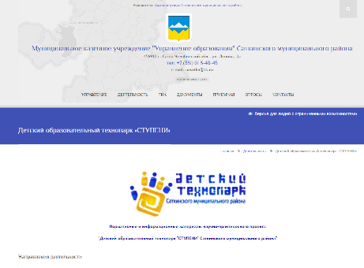
Ссылка на сайт МКУ «Управление образования» Саткинского муниципального района (раздел «Детский технопарк»)
https://uosatka.educhel.ru/activities/temp

Slide 16
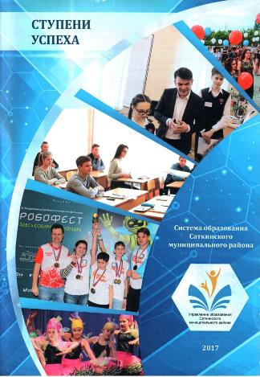
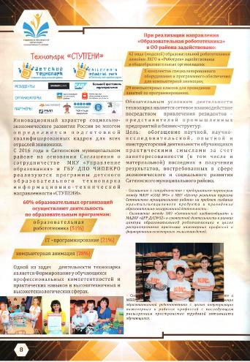
Публикации в 2017 г.:
Муниципальный сборник «Ступени успеха»
ЧИППКРО, опубликовано 3 образовательных программы: 2 по образовательной робототехнике и 1 по компьютерной анимации.
Отдана в печать 1 статья «Управление качеством реализации дополнительных общеразвивающих программ в образовательных технопарках».

Slide 17
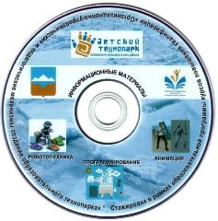
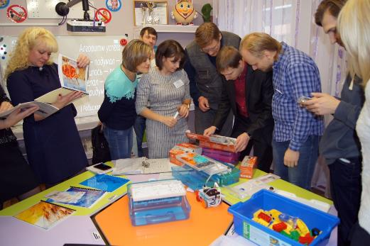
С 30 октября 2017 по 1 ноября 2017 гг. технопарк «СТУПЕНИ» провёл стажировку в рамках образовательной программы курсов повышения квалификации
«Организационно-управленческие и педагогические механизмы создания образовательного технопарка»
( с участием действующего резидента технопарка ООО «Роботрек» г. Санкт-Петербург»)
Гости стажировки
в робототехническом зале Д/С № 32,
Сатка (ноябрь, 2017)
CD
диск с электронными версиями методических материалов стажировки

Slide 18
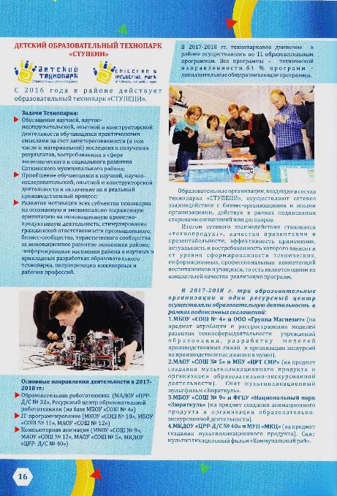
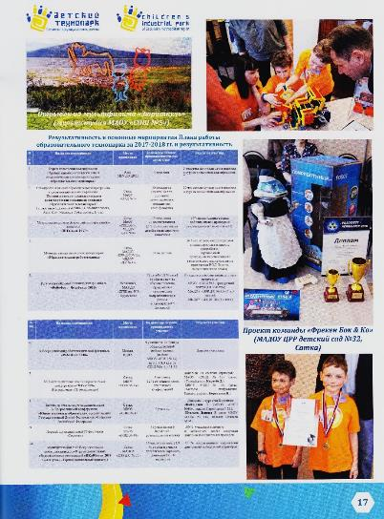
Аналитический сборник «Ступени успеха», август 2018. Обобщение опыта работы на муниципальном уровне за 2017-2018 гг.

Slide 19
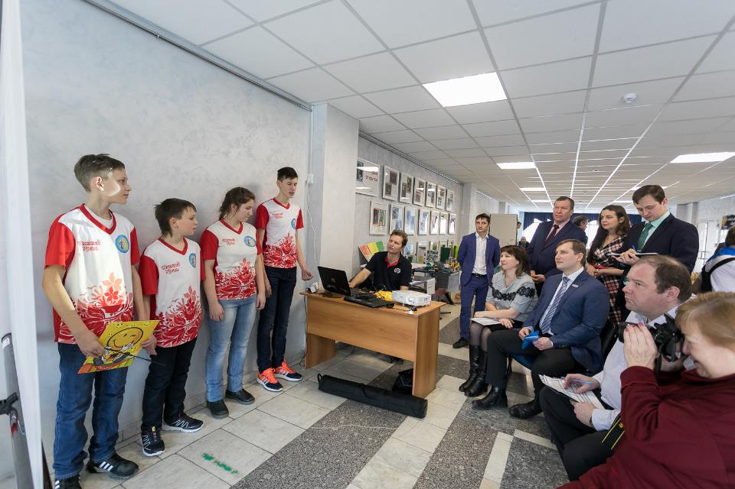
Москва-2018. Команда центра образовательной робототехники защищает проект в номинации «ТРАЕКТОРИЯ»

Slide 20
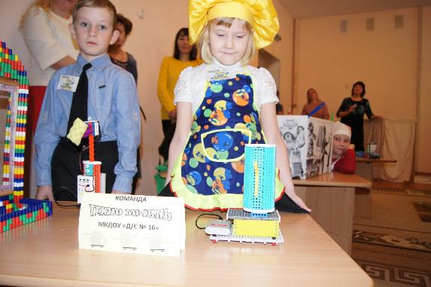
Дошкольное образование: охват технопарковым движением
2017-2018 гг. – 21%
2018-2019 гг. – 24,5%
2017-2018 гг. – 6 % победителей и 8% призёров от общего числа воспитанников, охваченным технопарковым движением.

Slide 21
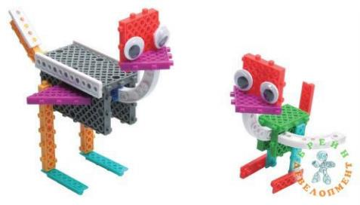
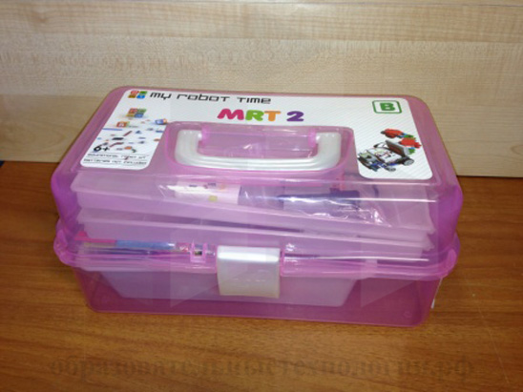
Линейка конструктора HUNA –MRT 1 (My robot time) HAND, MRT 1 Brain A, MRT 1 Brain B ООО «Брейн Девелопмент» для детей c ослабленным зрением
(Д/С № 41)

Slide 22
Освоение Д/С № 32 средств администрации Саткинского муниципального района и приобретение 15 видов конструкторов

Slide 23
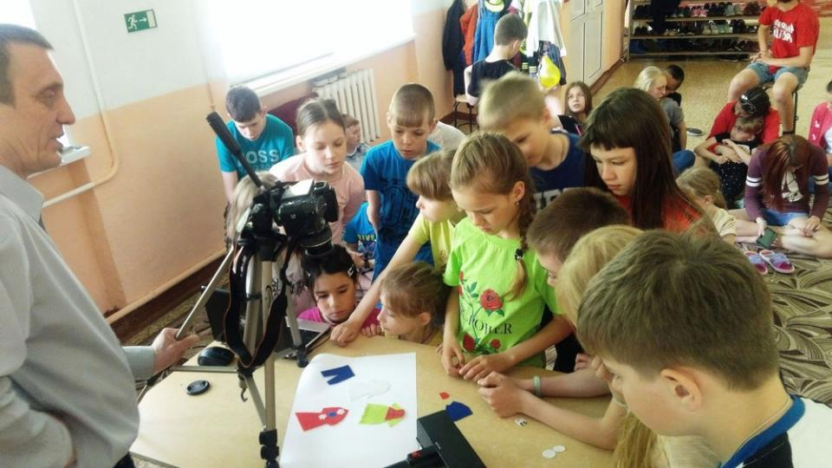
Деятельность в ДОЛ им. Лаптева. Реализация краткосрочной ДОП по направлению «Компьютерная анимация» в православной смене.
Создания мультфильма на православную тематике
«История одного колокола»

Slide 24
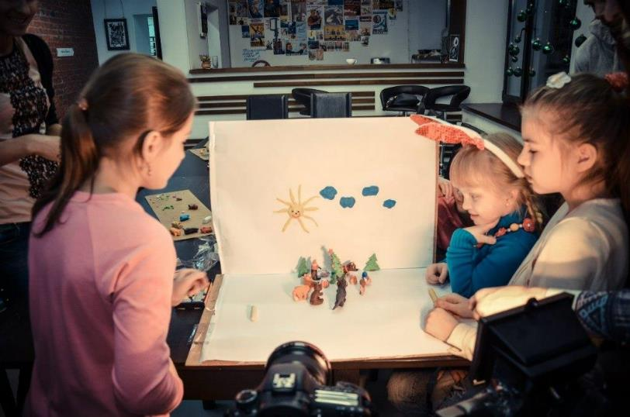
Студия компьютерной анимации в МАОУ «СОШ № 12». Реализация ДОП «Живое дыхание» (7-11 лет). Срок реализации 4 года.

Slide 25
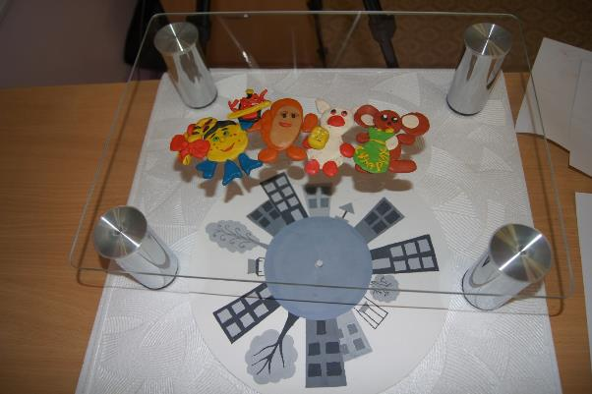
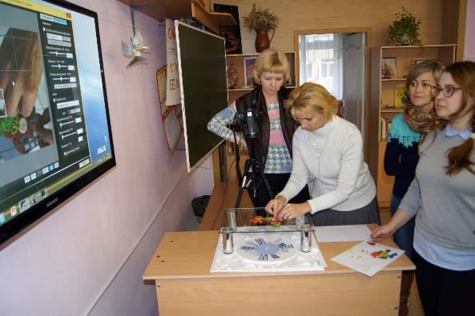
Мультстудия в МКОУ «СШИ р.п. Межевой» .
ДОП «Добрый мульт» (направление компьютерная анимация)

Slide 26
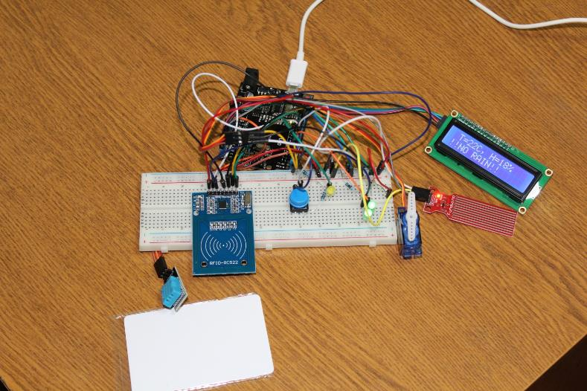
Отрывок «Компоненты» из исследовательской работы учащегося (на основе ДОП «Электроника и программирование на Arduino») . Направление IT-программирование
Плата
ЖК- экран
Электронный замок
Серво-двигатель
Датчик дождя
Датчик температуры

Slide 27
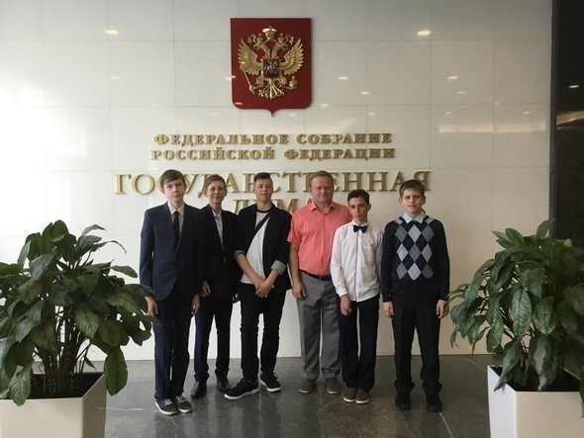
Учащийся 8 класса Центра образовательной робототехники (СОШ № 4) в апреле 2018 года стал в Москве, на конференции «Юные техники и изобретатели» с проектом из ЛЕГО «Возобновляемые источники энергии».

Slide 28
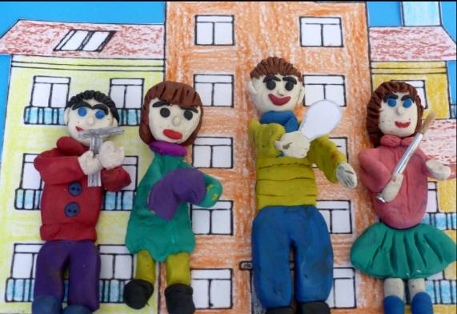
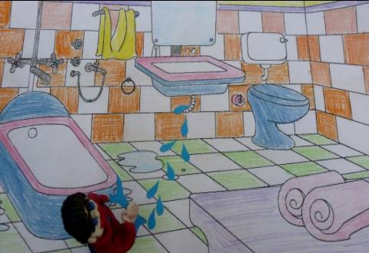
Мультпродукт «Коммунальный рай» (Д/С № 40)
В рамках соглашения с МУП «МКЦ» (транслируется в многофункциональном центре в Сатке) (Соглашение № 1 от 15 марта 2018 года)

Slide 29
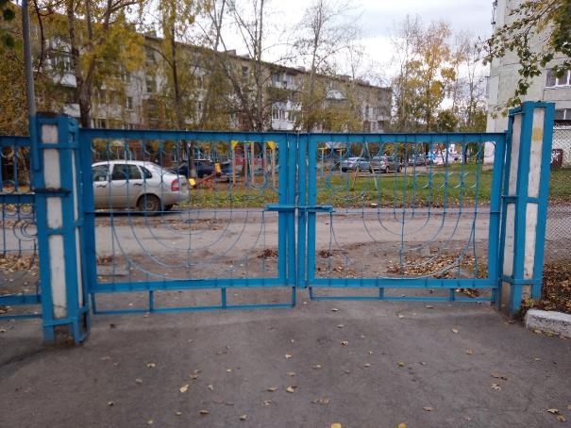
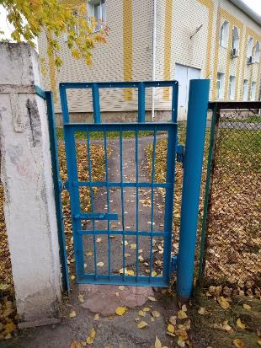
Новое ограждение, предоставленное саду № 40 от МУП МКЦ (согласно соглашению) за снятый мультфильм ДОП «Мульт в студию» (детский сад № 40)

Slide 30
№ п/п | Название мероприятия | Место проведения | Количество человек, принимавших участие от ОО СМР | Результат участия
1. | Курсы повышения квалификации «Организационно-управленческие и педагогические механизмы создания образовательного технопарка» | Аша, МКУ ДО ДЮЦ | 3 педагога | 3 человека получили удостоверения о курсах повышения квалификации.
2. | Стажировка в рамках образовательной программы курсов повышения квалификации “Организационно-управленческие и педагогические механизмы создания образовательного технопарка” ( с участием педагогов из Миасса, Магнитогорска, Аши, Сим, Миньяра ,Трёхгорного, Кусы) | Сатка, МАОУ «СОШ № 5» | 50 педагогов (из них 30 чел. получили удостоверения о повышении квалификации) | 30 человек получили удостоверения о курсах повышения квалификации.
3. | Муниципальный этап Всероссийского фестиваля-конкурса «ДЕТалька-2017» | Сатка, МАОУ «СОШ № 5», МБДОУ «Д/С № 8» | 50 педагогов, 25 воспитанников (2 % от общего числа детей в технопарковом движении) | 54% воспитанников стали победителями и призёрами (в командном и личном зачёте).
4. | Муниципальная творческая лаборатория «Образовательная робототехника» | Сатка , МАДОУ «ЦРР-Д/С № 32», МБДОУ «Д/С № 45» | 28 педагогов | 36 % от общего числа педагогов показали результативность. (разработка: парциальной программы/перспективного тематического плана/конспекта проведения НОД. Защита педагогического опыта).
5. | Региональный робототехнический фестиваль «РобоФест - Челябинск 2018» | Челябинск, МАУДО «ДПШ им. Н.К. Крупской» | 13 детей (1,8 % детей от общего кол-ва обучающихся по программам технической направленности в рамках технопаркового движения) | 8 учащихся и воспитанников стали призёрами : -МБОУ «СОШ № 4» (ресурсный центр) (1 и 3 место); -МАДОУ «ЦРР Д/С № 32» (1 и 3 место); -МКДОУ «Д/С № 18» (3 место).

Slide 31
Мероприятия, реализованные согласно программе развития технопарка в 2017-2018 гг.
№ п/п | Название мероприятия | Место проведения | Количество человек, принимавших участие | Результат участия
6. | X Всероссийский робототехнический фестиваль «РобоФест-2018» | Москва, ВДНХ | 9 учащихся из Центра образовательной робототехники (на базе МБОУ «СОШ № 4») из 3,5,7,8,9 класса СОШ №№ 4,5,11,12 | Диплом участника
7. | XXI муниципальная научно-практическая конференция «НОУ-2018» (Направление «IT-технологии») | Сатка, МБОУ «СОШ № 13» | 4 человека (12 % от общего числа участников конференции) | Дипломы III степени (призёры): -МАОУ «СОШ № 12» (тема: «Умный дом», Карасёв Д.). -МБОУ «СОШ № 40» (тема: «Методы шифрования. Криптография», Корепанов В.).
8. | Защита проектов на региональном этапе V Всероссийской конференции «Юные техники изобретатели», организованной Государственной Думой Федерального Собрания Российской Федерации | Сатка, МБОУ «СОШ № 4» | 2 ученика | Дипломы Лауреатов II степени: -Файзуллин Т. (МБОУ «СОШ №40», педагог Перегудова Г.М.); -Итальев Даниил (8 класс МБОУ «СОШ № 11», педагог Итальев М.М.).
9. | Первый муниципальный IT-фестиваль «Ступени» | Сатка, МБОУ «СОШ № 40» | 39 учащихся и 9 педагогов-руководителей команд | 100 % учащихся в личном и командном зачёте получили дипломы победителей и призёров.
10. | Муниципальный этап Всероссийского робототехнического Форума дошкольных образовательных организаций «ИКаРёнок»-2018 (категория «Старший дошкольный возраст») | Сатка, МАДОУ «ЦРР Д/С № 32» | 16 воспитанников (1,3 % от общего числа детей в технопарковом движении) и 16 педагогов | 75 % воспитанников награждены дипломами победителей и призёров.

Slide 32
ПРОЕКТ
«Технопарковое движение –
эффективное управление сетью дополнительных общеобразовательных программ технической направленности»
НОМИНАЦИЯ:
Управленческий проект, раскрывающий реализуемую модель управления сетью дополнительных общеразвивающих программ, включая инновационные (на стадии описания проекта).
МКУ «Управление образования»
Саткинский муниципальный район
СОСТАВ КОМАНДЫ:
Араптанова О.В. –
начальник ММС
МКУ «Управление образования»;
Боркова А.В. –
заместитель директора
по УВР МБОУ «СОШ № 9»;
Платонов К.А. –
заместитель директора
по УВР МКОУ «СОШ № 10».

